Slide 1


《商务网站设计与开发》
第11章 基于JSP的数据库应用开发
温浩宇 李慧
西安电子科技大学

Slide 2
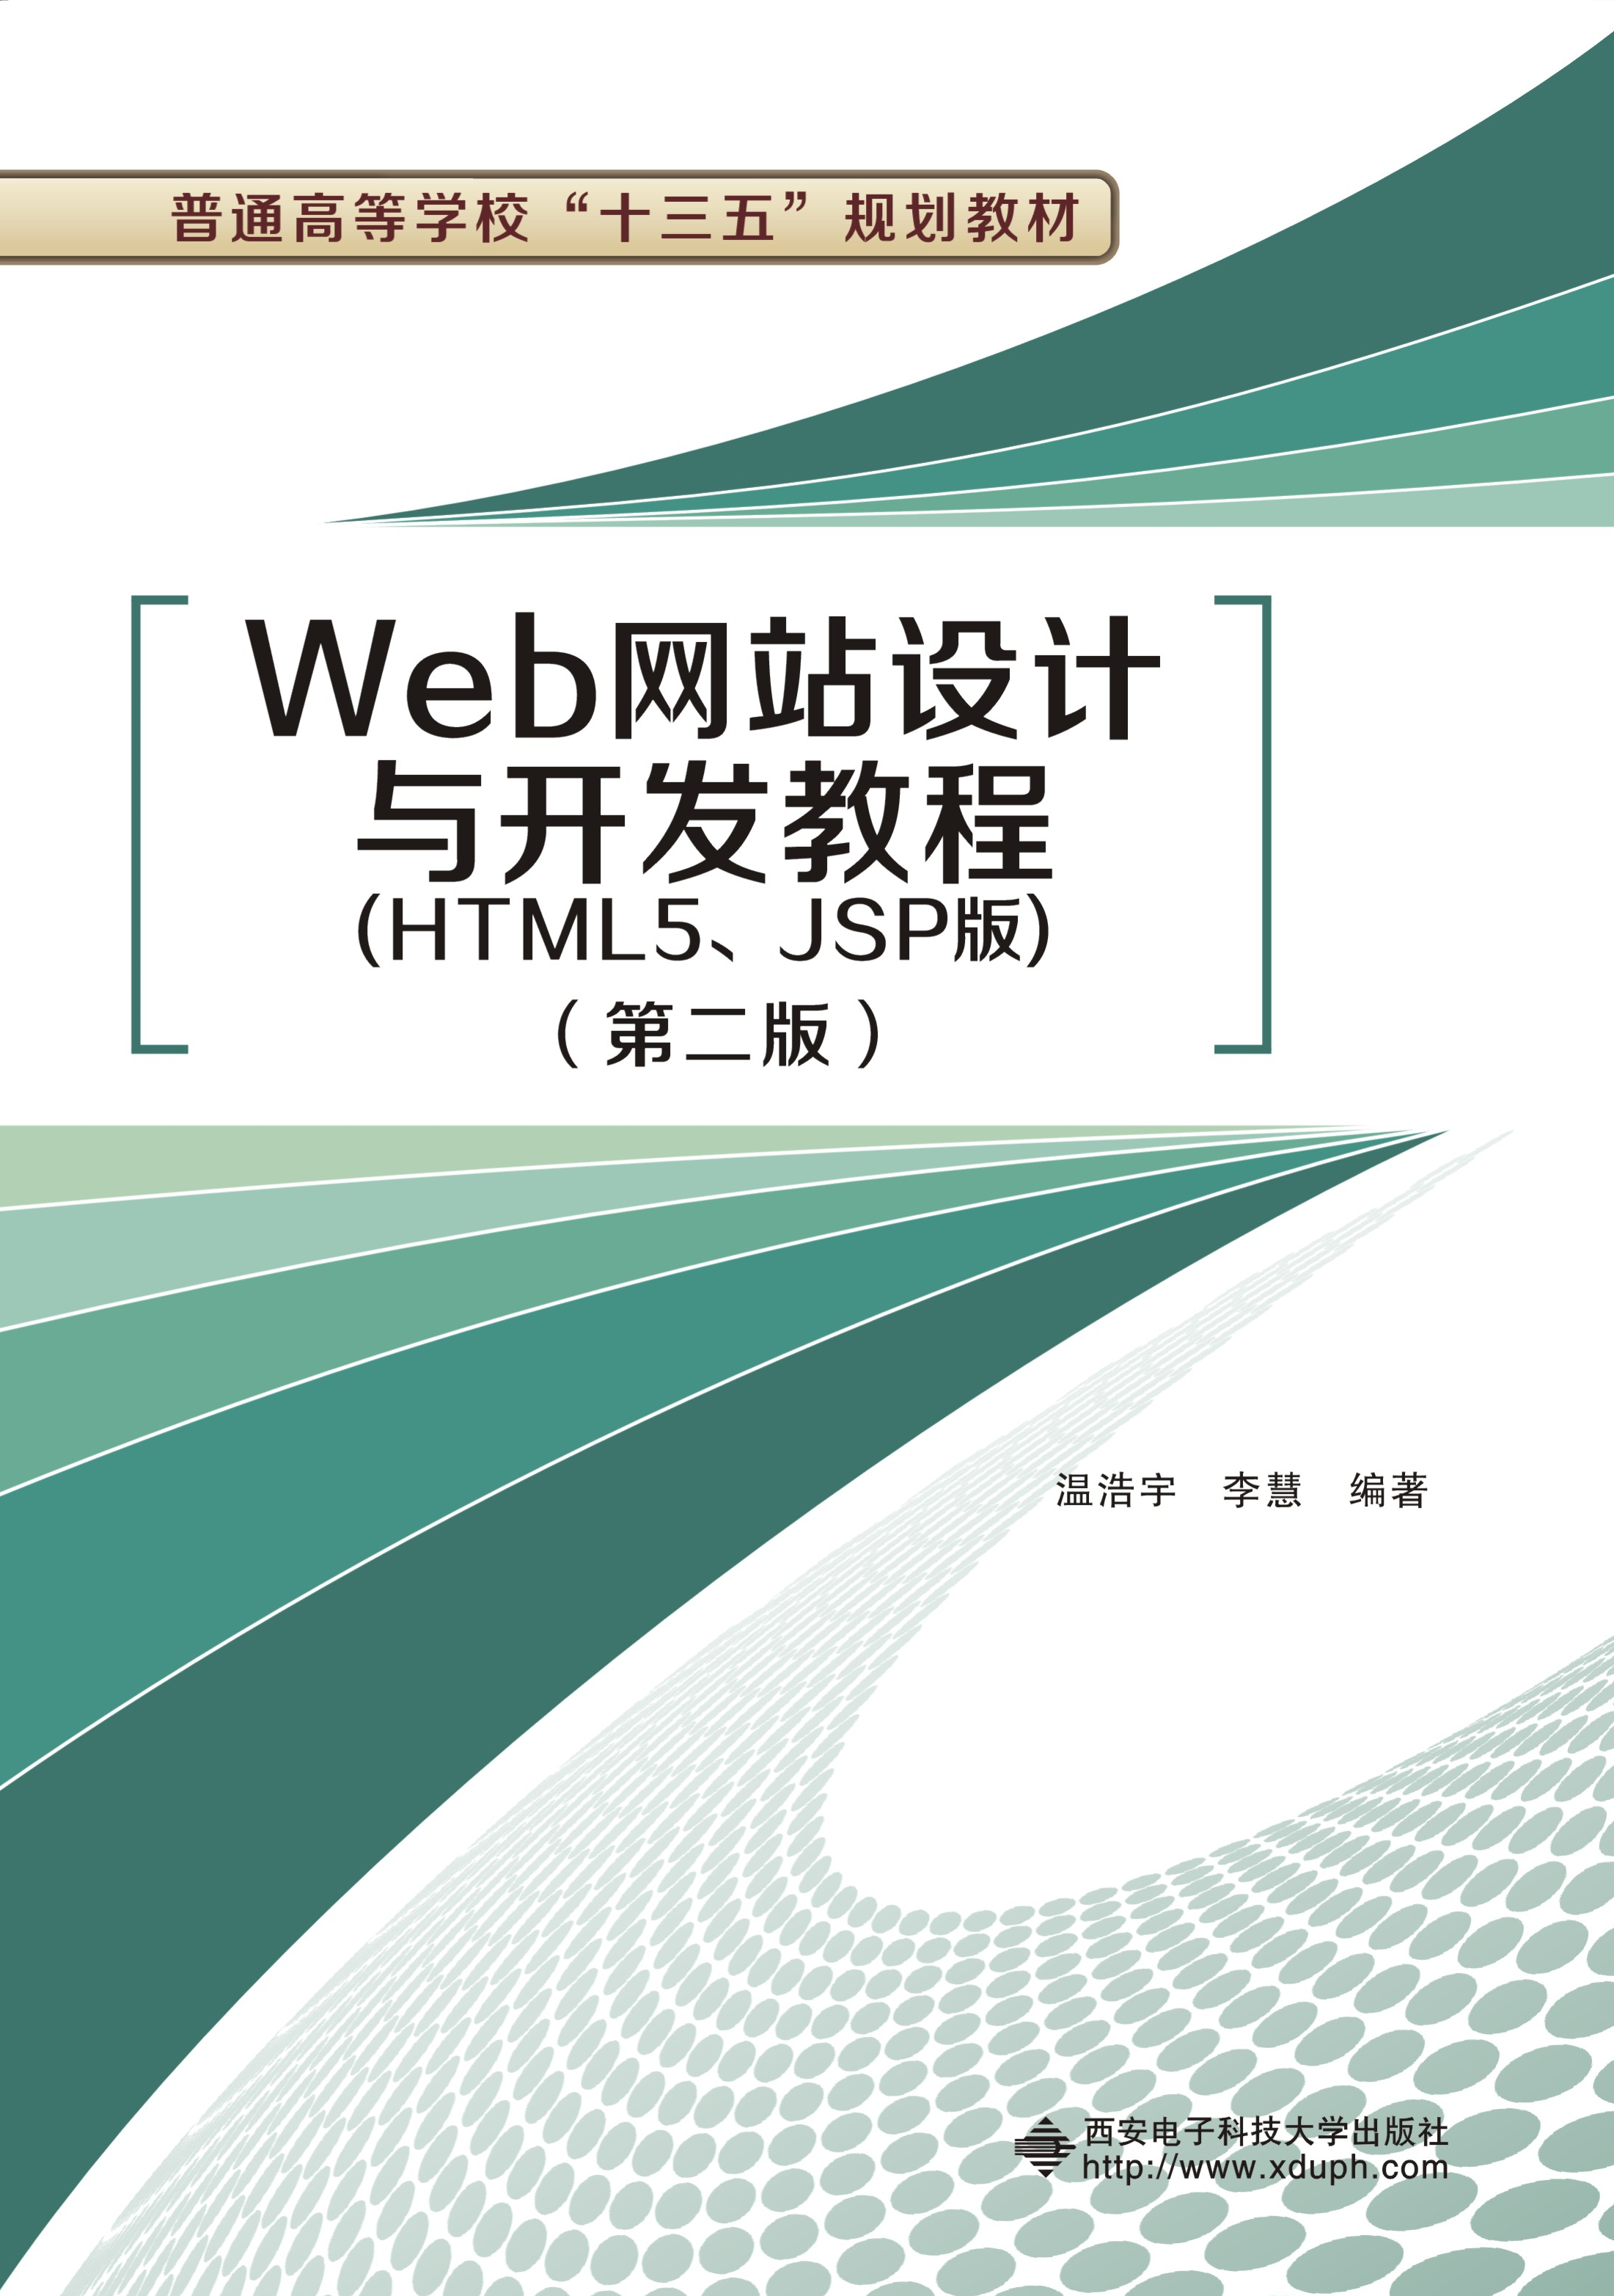
内容
11.1
11.2
11.3
11.4
11.5
11.6
JDBC接口
数据查询
数据添加
数据删除
数据更新
11.7
思考题
数据连接池

Slide 3
11.1 JDBC接口
Java数据库连接（Java Data Base Connectivity，简称为JDBC）是一种用于执行数据库访问的Java语言应用程序接口（API）。JDBC通过一组Java类和接口，为开发人员提供多种关系型数据库的统一访问方式。JDBC的结构如下图所示。

Slide 4
11.1 JDBC接口
11.1.1 JDBC的功能
JDBC的具体功能可以归纳为以下三方面：
（1）与数据库建立连接，具体代码如下：
Class.forName( "sun.jdbc.odbc.JdbcOdbcDriver" ) ;
Connection conn = DriverManager.getConnection( "jdbc:odbc:Database" ) ;

Slide 5
11.1 JDBC接口
（2）向数据库发送SQL语句
JDBC可以将SQL语句通过驱动程序传递给数据库服务器去执行，其中INSERT、UPDATE和DELETE等语句会对数据产生修改并会通过JDBC返回修改的行数，而SELECT语句则会在数据库中进行查询并返回结果行的集合。具体代码如下：
Statement stmt=con.createStatement();
ResultSet rs=stmt.executeQuery(“SELECT a,b,c FROM table1”)；
（3）处理数据库返回的结果，具体代码如下：
while(rs.next())
System.out.println(rs.getString(1)+” ”+re.getString(2));

Slide 6
11.1 JDBC接口
11.1.2 JDBC驱动分类
（1）JDBC-ODBC桥驱动
JDBC-ODBC桥利用ODBC驱动程序提供JDBC访问。JDBC-ODBC桥是比较通用的数据库接口，其体系结构如图所示。
使用JDBC-ODBC桥连接访问数据库，先要建立数据源（Data Source Name,DSN）,每个数据源对应一个数据库。Java程序要连接到数据库，需要建立一个JDBC-ODBC桥接器，也就是加载JDBC-ODBC桥驱动程序。

Slide 7
11.1 JDBC接口
（2）本地API驱动
此类型的驱动程序把客户机API上的JDBC调用转换为对Oracle、Sybase、DB2或其他DBMS的调用，需要下载不同类型数据库的驱动代码，其结构如图所示。
这种驱动比JDBC-ODBC桥执行效率大大提高了。但是，它仍然需要在客户端加载数据库厂商提供的代码库，不适合基于internet的应用。并且，其执行效率比第3种和第4种JDBC驱动低。

Slide 8
11.1 JDBC接口
（3）网络协议驱动
这种类型的驱动把对数局库的访问请求传递给网络上的中间件服务器，中间件服务器把请求翻译为符合数据库规范的调用,再把这种调用传给数据库服务器，具体结构如图所示。
由于这种驱动是基于server的。所以不需要在客户端加载数据库厂商提供的代码库。而且它在执行效率和可升级性方面是比较好的。但是，这种驱动在中间件层仍然需要配置其它数据库驱动程序,并且由于多了一个中间层传递数据,它的执行效率还不是最好。

Slide 9
11.1 JDBC接口
（4）本地协议驱动
这种类型的驱动程序将JDBC调用直接转换为DBMS所使用的网络协议，其结构如图所示。这将允许从客户机器上直接调用DBMS服务器，是Intranet访问的一个很实用的解决方法。

Slide 10
11.1 JDBC接口
11.1.3 连接数据库
在访问数据库时，首先要加载数据库的驱动程序，不过只需在第一次访问数据库时加载一次；然后在每次访问数据库时创建一个Connection实例；紧接着执行操作数据库的SQL语句，并处理返回结果；最后在完成此次操作时销毁前面创建的Connection实例，释放与数据库的连接。

Slide 11
11.1 JDBC接口
（1）加载JDBC驱动
在与数据库建立连接之前，必须先加载欲连接数据库的驱动程序到JVM（Java虚拟机）中，加载方法为通过java.lang.Class类的静态方法forName(String className)；成功加载后，会将加载的驱动类注册给DriverManager类；如果加载失败，将抛出ClassNotFoundException异常，即未找到指定的驱动类，所以需要在加载数据库驱动类时捕捉可能抛出的异常。

Slide 12
11.1 JDBC接口
（2）创建数据库连接
java.sql.DriverManager（驱动程序管理器）类是JDBC的管理层，负责建立和管理数据库连接。
通过DriverManager类的静态方法getConnection(String url, String user, String password)可以建立数据库连接，3个参数依次为欲连接数据库的路径、用户名和密码，该方法的返回值类型为java.sql.Connection。

Slide 13
11.1 JDBC接口
（3）执行SQL语句
建立数据库连接（Connection）的目的是与数据库进行通信，实现方法为执行SQL语句，但是通过Connection实例并不能执行SQL语句，还需要通过Connection实例创建Statement实例，Statement实例又分为3种类型：
①Statement: 该类型的实例提供了直接在数据库中执行SQL语句的方法。对于只执行一次的查询及数据定义语句如CREATE TABLE、DROP TABLE等操作，statement就足够了。其语法结构如下：
Statement stmt=conn.createStatement();

Slide 14
11.1 JDBC接口
②PreparedStatement：该类型的实例用于那些需要执行多次，每次仅仅是数据取值不同的SQL语句。PreparedStatement具有预编译功能，对批量数据操作的执行效率高。其语法格式如下：
PreparedStatement ps = conn.prepareStatement("INSERT into users values (?, ?,?,?)");
?代表具体要输入的参数。
③CallableStatement：该类型的实例被用来访问数据库中的存储过程。它提供了一些方法来指定SQL语句所有使用的输入输出参数。语法格式如下：
CallableStatement cstmt = con.prepareCall("{call getTestData(?, ?)}");

Slide 15
11.1 JDBC接口
(4)获得查询结果
通过Statement接口的executeQuery（）或executeUpdate（）方法，可以执行SQL语句，同时将返回执行结果
executeQuery（）：将返回一个ResultSet型的结果集，其中不仅包含所有满足查询条件的记录，还包含相应数据表的相关信息，例如每一列的名称、类型和列的数量等。
executeUpdate（）：将返回一个int型数值，代表影响数据库记录的条数，即插入、修改或删除记录的条数。

Slide 16
11.1 JDBC接口
①执行SQL查询语句，首先要创建一个用于存放查询结果的ResultSet(结果集)对象。
②执行insert、delete、update等SQL语句，这三种SQL语句只有操作成功与否，不返回结果集，语法格式如下：
stmt.executeUpdate(sql);
其中sql代表具体的insert、delete、update语句。针对查询语句，访问结果记录集ResultSet对象。
ResultSet包含任意数量的命名列，可以按名字或序号访问这些列；还包含一或更多个行，可以按顺序自上而下逐一访问。当建立一个ResultSet类对象时，它指向第一行之前的位置。

Slide 17
11.1 JDBC接口
（5）关闭连接
在建立Connection、Statement和ResultSet实例时，均需占用一定的数据库和JDBC资源，所以每次访问数据库结束后，应该及时销毁这些实例，释放它们占用的所有资源，方法是通过各个实例的close()方法，执行close()方法时建议按照如下的顺序：
resultSet.close();
statement.close();
connection.close();

Slide 18
11.1 JDBC接口
以下实例中采用Servelt+JavaScript+JSP实现在页面(index.jsp)中对book表的查询、插入、删除和修改。本例中所用的各程序间的结构关系如图所示

Slide 19
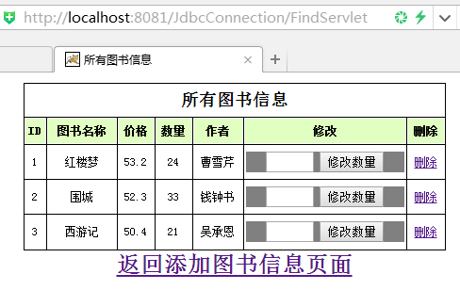
11.2 数据查询
对book表的查询在index.jsp页面中实现，点击查询图书信息，页面跳转到FindServlet，可以看到所有的图书信息

Slide 20
11.2 数据查询
（1）要实现数据查询操作，首先创建名为book的类，用于封装图书信息
package example.bean.book;
public class Book {
private int id;// 编号
private String name;// 图书名称
private double price;// 价格
private int bookCount;// 数量
private String author;// 作者
……
public void setAuthor(String author) {
this.author = author;
}
}

Slide 21
11.2 数据查询
（2）创建名为FindServlet的Servlet对象用于查询所有的图书信息。在此Servlet中，编写doGet()方法，建立数据库连接，并将所查询到的数据放置在HttpServletRequest对象中，将请求转发到JSP页面。
package example.Servlet.book;
import java.io.IOException;
……
try {
……
protected void doPost(HttpServletRequest request,
HttpServletResponse response) throws ServletException, IOException {
doGet(request, response);
}
}

Slide 22
11.2 数据查询
（3）创建book_list.jsp页面，用于显示所有的图书信息
<tr align="center" bgcolor="#e1ffc1">
<td><b>ID</b></td>
<td><b>图书名称</b></td>
<td><b>价格</b></td>
<td><b>数量</b></td>
<td><b>作者</b></td>
<td><b>修改</b></td>
<td><b>删除</b></td>
</tr>
// 获取图书信息集合
……

Slide 23
11.2 数据查询
（4）最后创建Index.jsp页面，它是程序中的主页，该页面编写了一个导航链接，用于请求查看所有的图书信息。
<%@page import="java.sql.SQLException"%>
<%@page import="java.sql.DriverManager"%>
<%@page import="java.sql.Connection"%>
<%@ page language="java" contentType="text/html; charset=utf-8"
pageEncoding="utf-8"%>
<!DOCTYPE html PUBLIC "-//W3C//DTD HTML 4.01 Transitional//EN" "http://www.w3.org/TR/html4/loose.dtd">
<html>
<head>

Slide 24
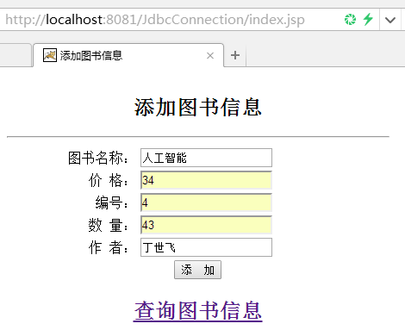
11.3 数据添加
当客户端需要在book表中增加一本书籍信息时，可以在图所示的index.jsp页面中的文本框内输入新增书籍的信息，并确保图书名称、作者、价格的取值不为空。

Slide 25
11.3 数据添加
当用户填写新的图书数据，单击“添加”按钮后，JSP容器Tomcat执行book.class文件，然后与数据库Buy建立连接，将数据添加语句“insert into …”赋值给字符串变量sql，接着PreparedStatement对象执行该SQL语句，最后客户端的页面跳转到addbook.jsp，用户可以看到：“成功添加1条数据！”的信息，点击返回，回到index.jsp页面。
这里，PreparedStatement是已经被预编译过的，因而当其执行时，只需DBMS运行SQL语句，而不必先编译。当你需要执行Statement对象多次的时候，PreparedStatement对象将会大大降低运行时间，当然也加快了访问数据库的速度。此时我们也可以回到数据库中查看book表的变化，如下图所示。

Slide 26
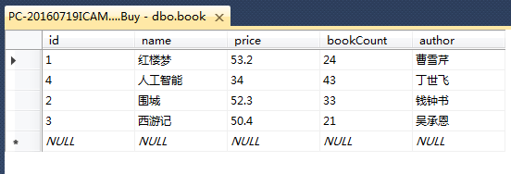
11.3 数据添加
新增数据后的book表：

Slide 27
11.4 数据删除
在booklist.jsp中，每一行数据后面都有一个删除和修改按钮。当用户单击数据后面“删除”按钮后，Tomcat执行对book表中数据行（即元组）的删除（delete）操作，可以看到一行数据被删除。要完成删除数据的操作，需要在所有图书信息book_list.jsp的页面中添加删除的表单，再通过Servlet删除数据库中的数量。
（1）从book实例中取得的getId()值，存入id中，传递到DeleteServlet中。
（2）创建删除图书信息的Servlet对象，其名称为DeleteServlet。

Slide 28
11.4 数据删除
值得注意的是：
// 获取图书id
int id = Integer.valueOf(request.getParameter(“id”));括号中的id是从表单中传过来的，是一个String型需要转型。
String sql = “delete from tb_book where id=?”;
ps.setInt(1, id);
修改第一个语句中的第一个参数，这里的修改其实就是执行删除操作了。

Slide 29
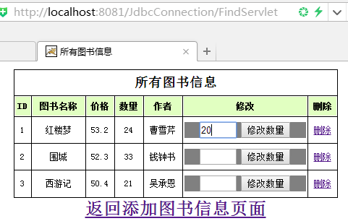
11.5 数据更新
在 “修改”一栏下，用户可以在每一行后面的文本框中输入新的书籍数量，点击“修改数量”按钮后，可以看到“红楼梦”的数量由原来的“24”自动变为文本框中新输入的值“20”，从而完成书籍数量的更新。结果如图所示。

Slide 30
11.5 数据更新
（1）在book_list.jsp页面中添加修改图书数量的表单，将该表单提交到UpdateServlet，表单代码段如下。
<form style="align:center; background-color: gray" action="UpdateServlet" method="post"
onsubmit="return check(this);">
<input type="hidden" name="id" value="<%=book.getId()%>">
<input type="text" name="bookCount" size="3">
<input type="submit" value="修改数量">
</form>

Slide 31
11.5 数据更新
（2）添加js表单验证，check属性用于存储数据合法性的正则表达式，如果数据不合法则弹出alert，产生提示信息并返回到该表单元素。
if (bookCount.value == "") {
alert("请输入更新数量！");
return false;
}
if (isNaN(bookCount.value)) {
alert("格式错误！");
return false;
}
return true;

Slide 32
11.5 数据更新
（3）创建修改图书信息的Servlet对象，其名称为UpdateServlet。
……
String sql = "update Buy.dbo.book set bookcount=? where id=?";// 更新SQL语句
PreparedStatement ps = conn.prepareStatement(sql);// 获取PreparedStatement对象
ps.setInt(1, bookCount);// 对SQL语句中的第一个参数赋值
ps.setInt(2, id);// 对SQL语句中的第二个参数赋值
ps.executeUpdate();// 执行更新操作
ps.close();// 关闭PreparedStatement
conn.close();// 关闭Connection
……

Slide 33
11.6 数据连接池
数据库连接池的基本思想就是为数据库连接建立一个“缓冲池”。预先在缓冲池中放入一定数量的连接，当需要建立数据库连接时，只需从“缓冲池”中取出一个，使用完毕之后再放回去。我们可以通过设定连接池最大连接数来防止系统无尽的与数据库连接。更为重要的是我们可以通过连接池的管理机制监视数据库的连接的数量和使用情况，为系统开发，测试及性能调整提供依据。
连接池主要由三部分组成：连接池的建立、连接池中连接的使用管理、连接池的关闭。

Slide 34
11.6 数据连接池
（1）连接池的建立
应用程序中建立的连接池其实是一个静态的。所谓静态连接池是指连接池中的连接在系统初始化时就已分配好，且不能随意关闭连接。Java中提供了很多容器类可以方便的构建连接池，如：Vector、Stack、Servlet、Bean等，通过读取连接属性文件Connections.properties与数据库实例建立连接。在系统初始化时，根据相应的配置创建连接并放置在连接池中，以便需要使用时能从连接池中获取，这样就可以避免连接随意的建立、关闭造成的开销。

Slide 35
11.6 数据连接池
（2）连接池的管理
连接池管理策略是连接池机制的核心。当连接池建立后，如何对连接池中的连接进行管理，解决好连接池内连接的分配和释放，对系统的性能有很大的影响。连接的合理分配、释放可以提高连接的复用，降低系统建立新连接的开销，同时也加速了用户的访问速度。

Slide 36
11.6 数据连接池
（3）连接池的关闭
当应用程序退出时，应关闭连接池，此时应把在连接池建立时向数据库申请的连接对象统一归还给数据库（即关闭所有数据库连接），这与连接池的建立正好是一个相反过程。
（4）连接池的配置
数据库连接池中到底要放置多少个连接，才能使系统的性能更佳，用minConn和maxConn来限制。

Slide 37
11.6 数据连接池
连接池工作原理：

Slide 38
11.6 数据连接池
数据库连接池的配置
（1）将数据库的JDBC驱动程序复制到<CATALINA_HOME>/lib目录下。
注意：CATALINA_HOME表示tomcat的安装目录。
（2）在<CATALINA_HOME>/conf/context.xml中配置Resource，即连接池。

Slide 39
11.6 数据连接池
通过Resource标签的属性对连接池对应的数据源、JDBC驱动等进行设置。每个属性的具体含义如下：
name表示JNDI资源的名称，这里表示数据源的名称；
auth表示连接池管理权的属性，这里取值Container，即声明为容器管理；
type表示对象类型，这里取值为javax.sql.DataSource,声明为数据库连接池；
url表示连接数据库的路径；
username和password分别表示连接到数据库时使用的账号和密码；maxActive表示最大活动连接数，0表示不受限制；
maxIdle表示最大空闲连接数，0表示不受限制；
maxWait表示空闲状态的等待时间，以毫秒为单位，-1表示无限制。

Slide 40
11.6 数据连接池
（3）在Web应用的web.xml中配置对数据源连接池的引用
……
<resource-ref>
<description>dateSource</description>
<res-ref-name>jdbc/ myDataSource </res-ref-name>
<res-type>javax.sql.DataSource</res-type>
<res-auth>Container</res-auth>
</resource-ref>
……

Slide 41
11.6 数据连接池
（4）在JSP或Servlet程序中通过连接池访问数据库
……
//从连接池取得连接
Context ctx=new InitialContext();
DataSource ds=(DataSource)ctx.lookup("java:comp/env/jdbc/ myDataSource ");
con=ds.getConnection();
//查询数据表
……

Slide 42
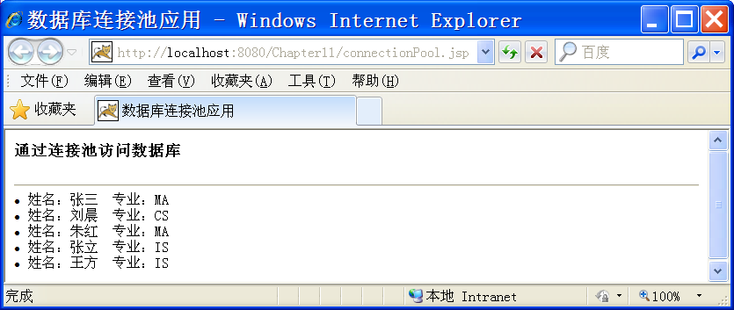
11.6 数据连接池
connectionPool.jsp的运行结果如下图所示。

Slide 43
11.7 思考题
（1）
（2）
（3）
（4）
JDBC的功能有哪些？
JDBC访问数据库的步骤是什么？
为什么要使用数据库连接池？
选择合适的数据库管理软件实现一个简单的留言板。

